Slide 1
有福MES方案
2020-5

Slide 2
模压二维码组成：材料商-班别-生产日期-产品流水号
物料编号
规格颜色（600*2000，梨花白皮纹）
模压二维码组成：材料商-班别-生产日期-产品流水号
物料编号
规格颜色（1214，咖啡色、防水盘）

Slide 3
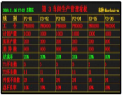
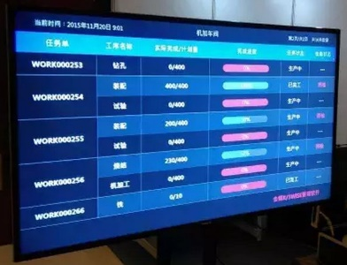
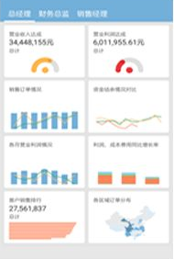
总体思路
ERP工单
排产计划
生产计划下达
生产反馈
检验反馈
彩钢线
模压线-分机台
瓷砖线
品检
车间看板
后工序
钻孔及切割
包装
手机端

Slide 4
生产单
销售人员接单-交付平台
PMC-分配订单（部件级别）
工厂计划员-工厂计划
车间：生产计划
采购：采购清单
仓库：周发货计划
主任：派工单
机台组长：拿派工单找品质及车间主任确认，确认完后，给车间物料员

Slide 5
模压派工单
生成工单的二维码，打印到模压品的标签上
产线 | 设备 | 工单号 | 生产日期 | 物料编码 | 物料名称 | 规格 | 计划生产数量 | 项目名称 | 标准重量 | 投料重量 | 班别 | 模具号 | 生产工人
模压线 | 锻压机1# | 001 |  |  |  |  |  |  |  |  |  | 1
模压线 | 锻压机1# | 002 |  |  |  |  |  |  |  |  |  | 1
模压线 | 锻压机1# | 003 |  |  |  |  |  |  |  |  |  | 2
模压线 | 锻压机1# | 004 |  |  |  |  |  |  |  |  |  | 2
彩钢线 | 全自动线 | 005
彩钢线 | 半自动线 | 006
瓷砖线 | 瓷砖线 | 007

Slide 6
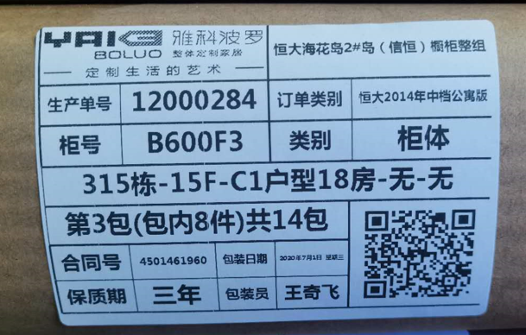
后工序派工单
生成工单的二维码，打印到包装的标签上，包装标签上要有楼栋、楼层、户型等信息
工单号 | 工序名称 | 生产日期 | 项目名称 | 规格型号 | 计划数量 | 单位 | 标准包装件数 | 班别 | 小组长
001 |  |  |  |  |  | PCS
002 |  |  |  |  |  | SET
003
004
005
006
007

Slide 7
后工序派工单-完成情况
生成工单的二维码，打印到包装的标签上
工单号 | 工序名称 | 生产日期 | 项目名称 | 规格型号 | 计划数量 | 完成数量 | 单位 | 班别 | 小组长
001 |  |  |  |  |  |  | PCS
002 |  |  |  |  |  |  | SET
003
004
005
006
007

Slide 8
车间看板
产线 | 设备 | 状态 | 项目 | 产品 | 排产量 | 实际产出 | 待完成数 | 不良数 | 良品率
模压线 | 锻压机1# | 绿灯 |  |  | 220 | 110 | 110 | 10 | 91
模压线 | 锻压机1# | 红灯 |  |  | 220 | 110 | 110 | 9 | 92
模压线 | 锻压机2# |  |  |  | 220 | 110 | 110 | 0 | 100
模压线 | 锻压机3# |  |  |  | 220 | 110 | 110 | 6 | 95
彩钢线 | 全自动线 |  |  |  | 220 | 110 | 110 | 3 | 97
彩钢线 | 半自动线 |  |  |  | 220 | 110 | 110 | 1 | 99
瓷砖线 | 瓷砖线 |  |  |  | 220 | 110 | 110 | 5 | 95

Slide 9
模压线机台看板
班次：早班
人员：
模压线1#机台
日期：2020-5-27
开工
完工
上一个
下一个
催检
JOB1903157317
B03300410002
SMC模压支架（R)
标准重量：2.3KG
工
单
排产数：121
已生产数：20
合格数：20
不良数：0
合格率：100
序号 | 重量（KG） | 偏差
时间 | 上模温度 | 下模温度
A
材料编号 | 批次条码
材
料
数据来源于电子秤
B
C

Slide 10
质检登记看板
质检登记
日期：2020-5-27
首检
抽检
入库检
产品线 | 机台号 | 产品名称 | 尺寸 | 原材料批次 | 首检情况 | 已生产数 | 合格数 | 不合格 | 主要不良
模压线 | #1 | 地漏盖 | 450*450 | LF-200519 |  | 600 | 200 | 400
模压线 | #2 | 地漏盖 | 450*450 | LF-200519 | 合格 | 600 | 200 | 400
模压线 | #3 | 地漏盖 | 450*450 | LF-200519 | 不合格 | 1 | 0 | 1
模压线 | #4 | 地漏盖 | 450*450 | LF-200519 |  | 0 | 0
 | ... | 地漏盖

Slide 11
质检登记看板
地漏盖
检验阶段：
首件
质检人：
质检时间：2020-5-27
机台：1#
产品名称：
尺寸标准 |  | 450*450 | 实测 |  | 结构 |  | 异常情况
检验批量 |  | 60 | 抽样数 | 5 | 判定
外观 | 裂纹 | 污点(杂质) | 色差 | 固化不良 | 气泡 | 小孔 | 缺损 | 玻璃纤维斑
 | 伤痕 | 变形 | 油污 | 划痕 | 凹凸不平 | 饰纸偏移 | 饰纸断裂 | 饰纸缺陷
其他异常

Slide 12
包装看板
通过扫描条码来识别包装的套数，有1包两套或1套两包的情况，通过标签的数量来识别
包装
日期：2020-5-27
开工
完工
上一个
下一个
项目名称：
规格/型号：
计划数量（套）：
实际完成：22
项
目
序号 | 包条码
班次：早班
人员：
包条码扫描时自动记录并显示

Slide 13
出货计划看板
出货计划看板
日期 | 项目 | 出货内容 | 车型 | 发货地 | 到货地 | 发货日期 | 到货日期 | 备注
5月20日 | 苏州大学 | 主体+配件100套 | 9.6米车 | 苏州 | 苏州 | 5月23日
5月21日 | 白石州 | 主体+配件100套 | 9.6米车 | 苏州 | 深圳 | 5月23日
5月22日 | 成都泊寓 | 主体+配件100套 | 9.6米车 | 苏州 | 成都 | 5月23日
5月23日 | 北京保利 | 主体+配件100套 | 9.6米车 | 苏州 | 北京 | 5月23日

Slide 14
装车看板
装车
日期：2020-5-27
开工
完工
上一个
下一个
项目：
苏州大学
出货内容：主体+配件100套
装车
内容
车型：9.6米车
车牌：苏A34321
实际包数：22
托架数：2
序号 | 箱条码
班次：早班
人员：
自动显示对应的箱条码

Slide 15
THANKS
谢谢聆听

